Slide 1



Slide 2

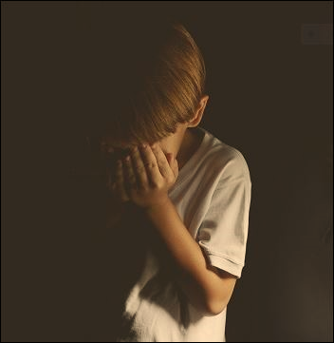
A Criança
Alfredo dos Santos Mendes

Slide 3
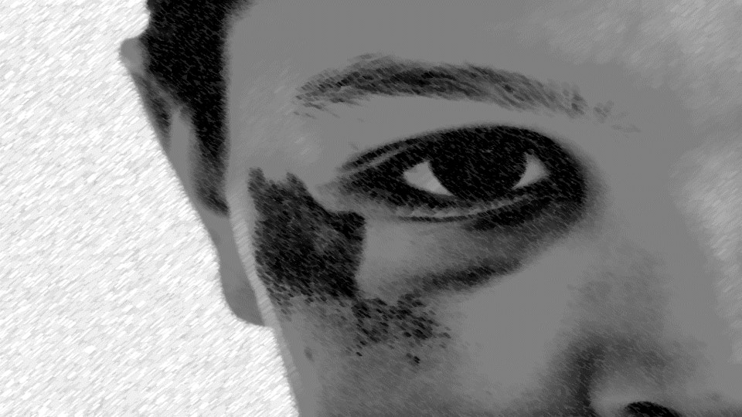

Slide 4
Criança que és um homem pequenino.
Aos poucos deixarás de ser menino
assumirás de adulto, a condição.
Olhos postos em vós há muita gente.
Serão vocês, meninos, certamente:
O garante, o futuro da Nação!

Slide 5
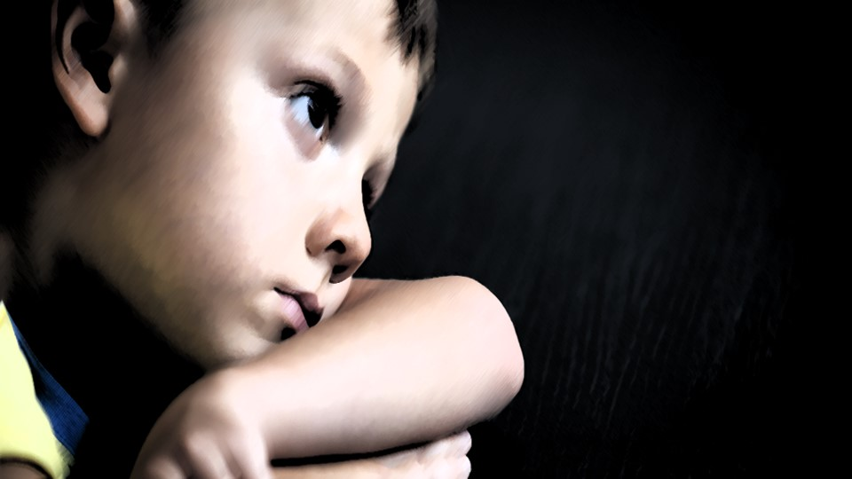

Slide 6
Mas sendo esta verdade indesmentível.
Não consigo saber como é possível,
usar tanta má fé com inocentes!
Rodear o seu mundo de ardilezas.
Utilizar crianças indefesas.
Em imoralidades indecentes!

Slide 7
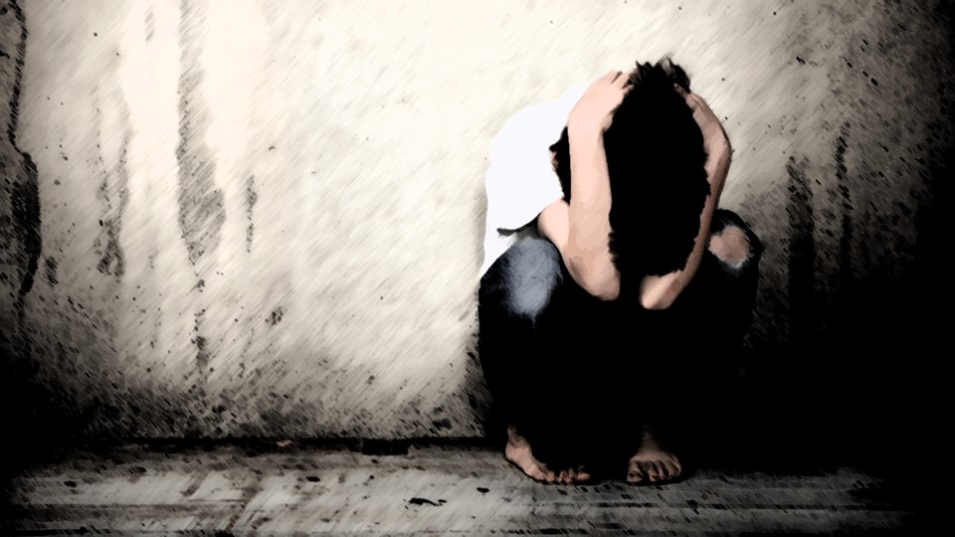

Slide 8
Será gente, esta gente sem moral?
Será bicho ascoroso irracional,
Que se encontra de humano travestido?
Quem violenta assim uma criança.
Lhe deixa pesadelos na lembrança.
Não poderá viver sem ser punido!

Slide 9
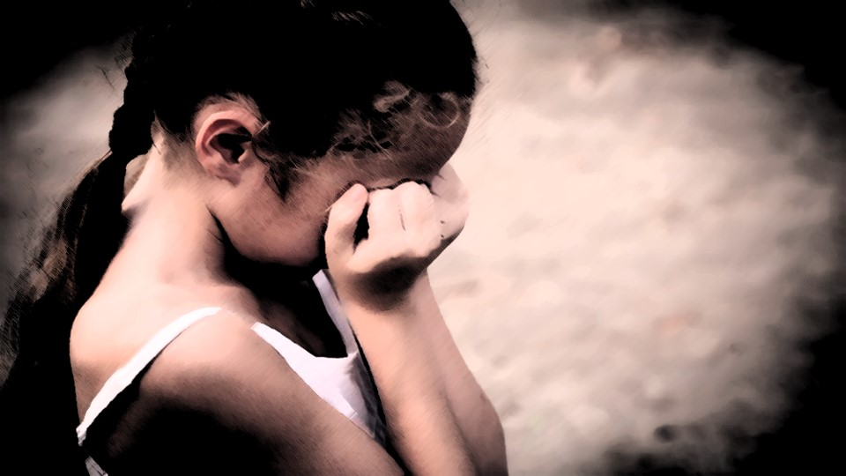

Slide 10
Que a justiça dos homens seja dura.
Quem tira os inocentes a candura,
deve ser duramente castigado.
Só é pena que a lei de talião,
não possa ser usada em punição,
e condenar a besta, a ser castrado!

Slide 11
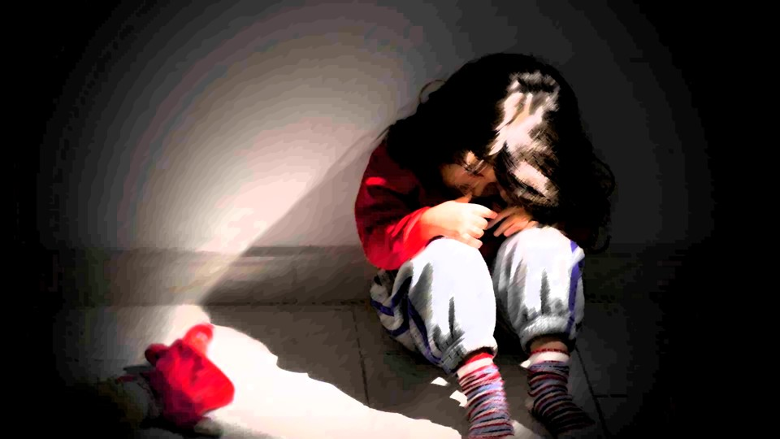

Slide 12
E não mais no futuro permitir.
Que energúmenos possam existir,
a tratar as crianças, sem amor!
Os meninos precisam de carinho.
Os eduquem, lhes mostrem o caminho.
Para que sejam homens de valor!

Slide 13
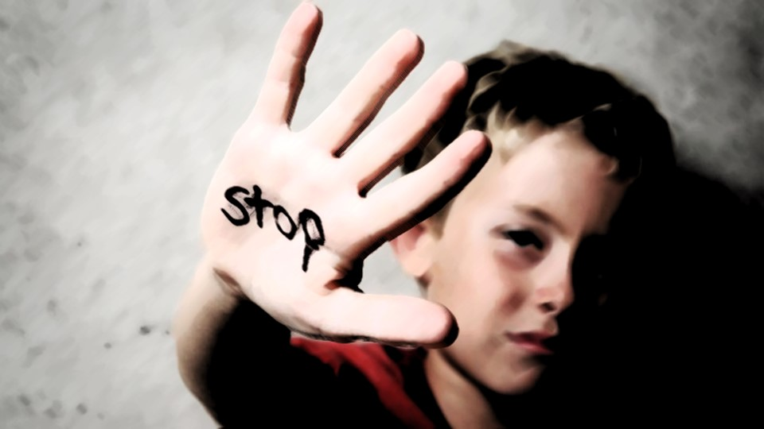

Slide 14

Criação, Formatação e Edição:
Cléo Menegatt
cmenegatt2016@gmail.com
Imagens: Internet e Acervo Pessoal
Texto: Alfredo dos Santos Mendes
Música: Bandari- The Foggy Dew
http://www.sergrasan.com.br/cleoslides
Canal no Youtube:
http://www.youtube.com/c/CleoniceMenegattGoelzer

